Slide 1
Informatīvais ziņojums
“Par priekšlikumiem specializēto audžuģimeņu un ārpusģimenes aprūpes atbalsta centru darbības uzlabošanai”
22.09.2022.
02.06.2022.

Slide 2
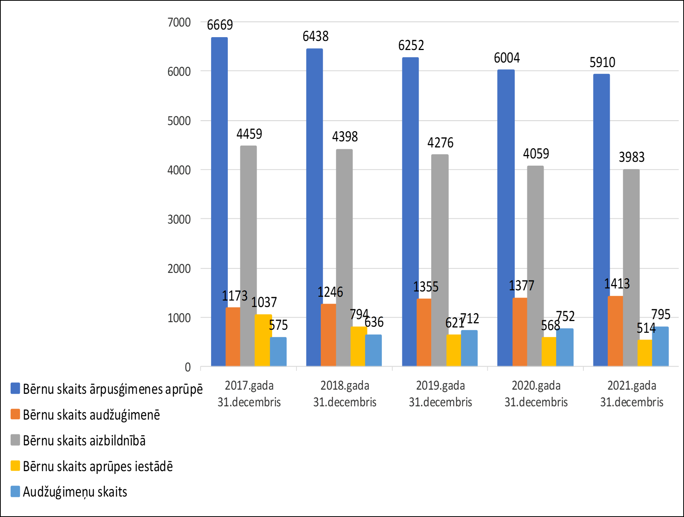
Ārpusģimenes aprūpes statistika:

Slide 3
Ārpusģimenes aprūpes atbalsta centri
AC mērķis ir nodrošināt pasākumu kopumu, kas veicina bez vecāku gādības palikušu bērnu labklājību, drošību, patstāvību, kā arī audžuģimeņu, jo īpaši specializēto audžuģimeņu, un adoptētāju, aizbildņu un viesģimeņu skaita pieaugumu;
LM reģistrēti 14 atbalsta centri.

Slide 4
Informatīvais ziņojums

Slide 5
Aplūkotie jautājumi ziņojumā:
Ārpusģimenes aprūpes statistika;
Valsts finansējuma piešķiršana specializētajām audžuģimenēm un atbalsta centriem;
Ārpusģimenes aprūpes atbalsta centri;
Atbalsta centru sniegtie pakalpojumi;
Audžuģimeņu, specializēto audžuģimeņu, aizbildņu, adoptētāju un viesģimeņu apmierinātība ar atbalsta centra sniegto atbalstu;
Pārbaudes atbalsta centros;
Specializētās audžuģimenes;
Bērna aprūpe ārpusģimenes aprūpē līdz 24 gadu vecumam un sociālās garantijas bāreņiem un bez vecāku gādības palikušiem bērniem;
Audžuģimeņu izvērtējums;
Bērna atbalsta speciālists;
Atbalsta pilnveide aizbildņiem un adoptētājiem;
Valsts sociālās politikas monitoringa informācijas sistēma;
Audžuģimeņu informācijas sistēma un Bāriņtiesu informācija sistēma.

Slide 6

Sistemātiskie risinājumi:
Audžuģimeņu specializācija - bērniem ar uzvedības un atkarības problēmām
Ārpusģimenes aprūpes atbalsta centru stiprināšana
Sadarbības stiprināšana - mazinot gadījumu skaitu, kad atsakās no turpmākas bērnu aprūpes
Pakalpojumu attīstīšana

Slide 7

Atbalsta pilnveide bāreņiem un bez vecāku gādības palikušiem bērniem
Sociālo garantiju palielināšana
Ārpusģimenes aprūpē līdz 24 gadu vecumam

Slide 8

Adopcija:
Palielināt atlīdzību par bērna adopciju
Palielināt atlīdzību par adoptējamā bērna aprūpi
Aizbildnis:
Obligātas aizbildņu apmācības
Sociālās garantijas aizbildnim
Atlīdzības par aizbildņa pienākumu pildīšanu paaugstināšana

Slide 9
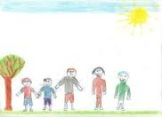
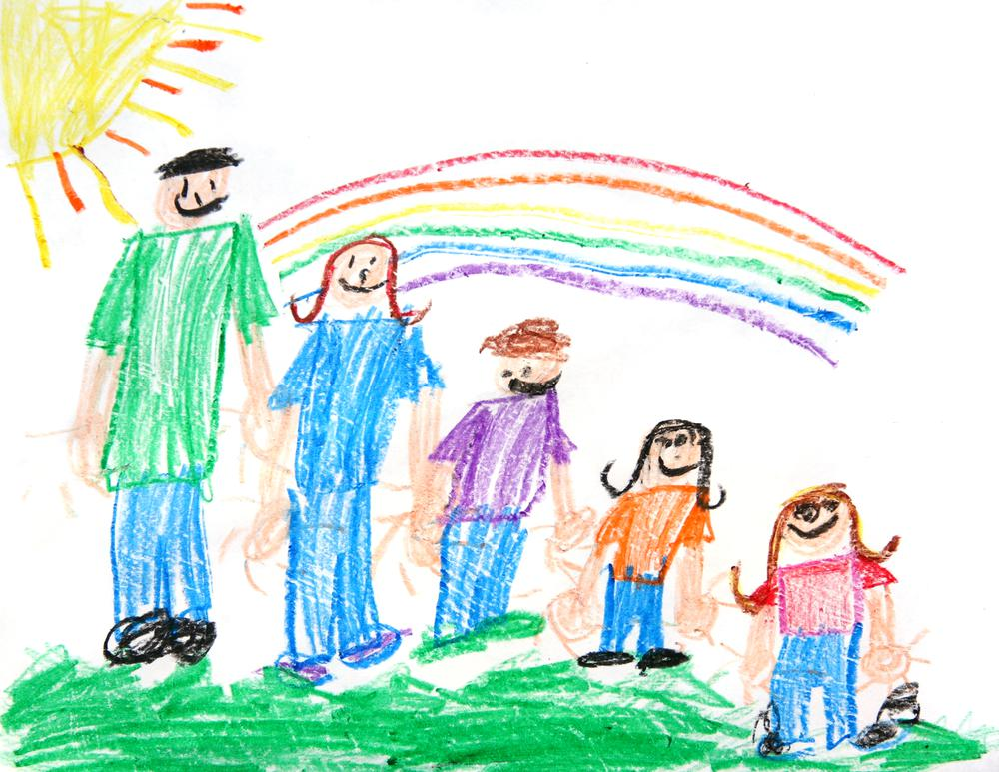
Paldies par uzmanību!
www.lm.gov.lv
Twitter:@Lab_min
https://www.facebook.com/labklajibasministrija
Flickr.com:Labklajibas_ministrija
Youtube.com/labklajibasministrija
Draugiem.lv/labklajiba
Izmantotie attēli no: www.godagimene.lv

